Slide 1
Известные люди, жизнь которых связана с Воронежским краем

Slide 2
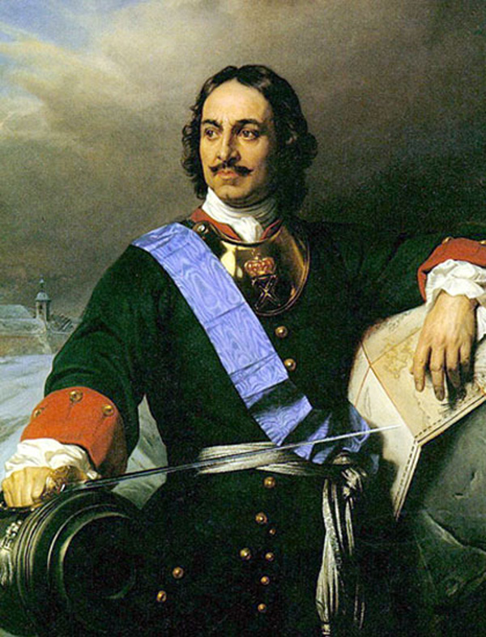
ПЁТР I

Slide 3
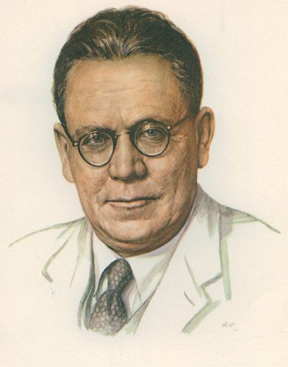
Самуил Яковлевич Маршак

Slide 4
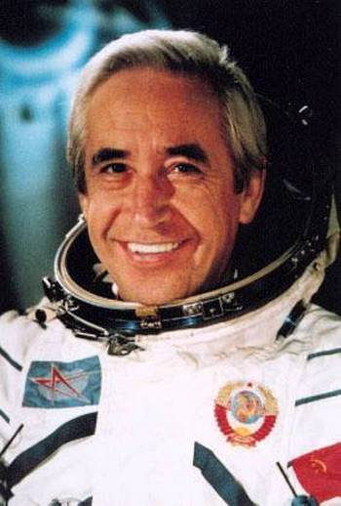
Константин Феоктистов

Slide 5
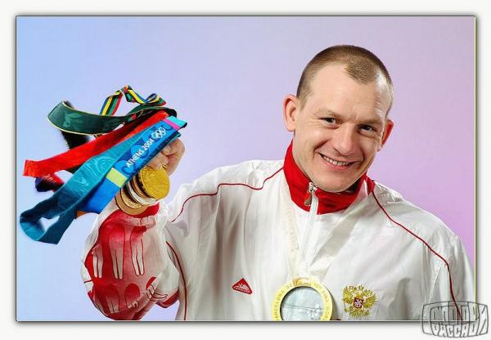
Дмитрий Саутин

Slide 6
МОЛОДЦЫ!!!

